Slide 1
Biało-czerwony kibic
„Zdrowy” patriotyzm na stadionach

Slide 2
Jakie macie skojarzenia z tym zdjęciem? Jakie emocje budzi w was to zdjęcie? Co symbolizuje ten ogień?

Slide 3
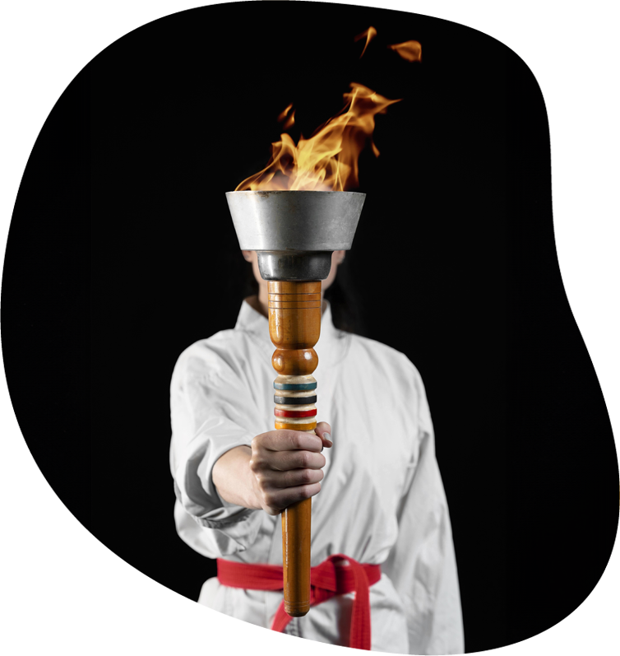
Jakie macie skojarzenia z tym zdjęciem? Jakie emocje budzi w was to zdjęcie? Co symbolizuje ten ogień?

Slide 4
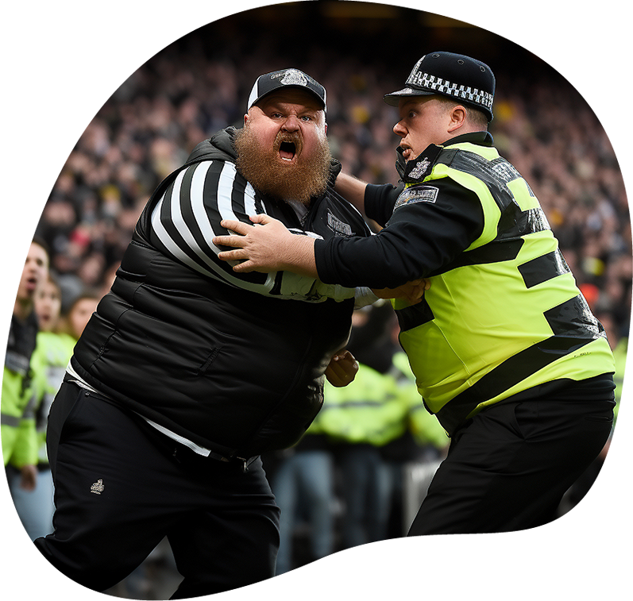
Jakie macie skojarzenia z tym zdjęciem? Jakie emocje budzi w was to zdjęcie? Co przeżywa ten człowiek?

Slide 5
Jakie macie skojarzenia z tym zdjęciem?
Jakie emocje budzi w was to zdjęcie?
Co przeżywa ta dziewczyna?

Slide 6
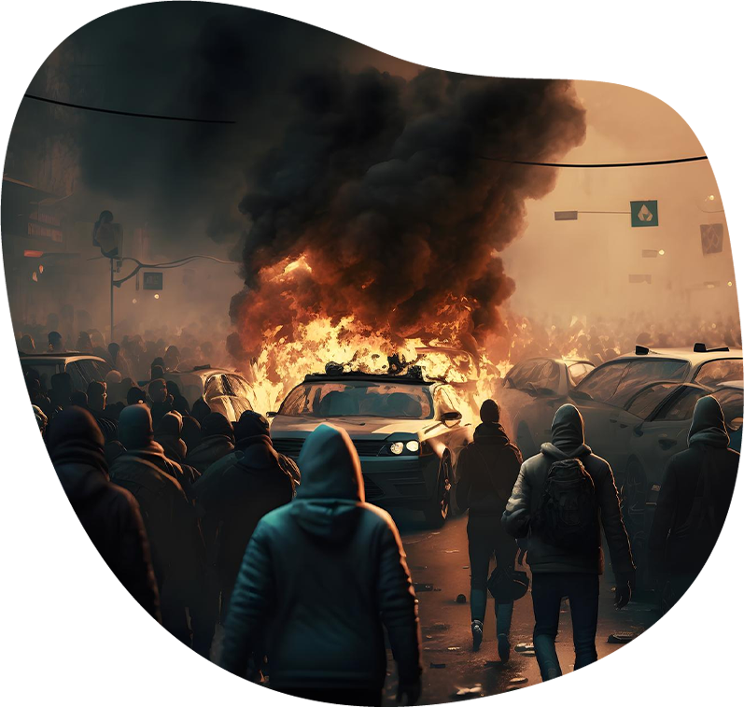
Jakie macie skojarzenia z tym zdjęciem? Jakie emocje budzi w was to zdjęcie? Czy czulibyście się bezpiecznie w takim miejscu?

Slide 7
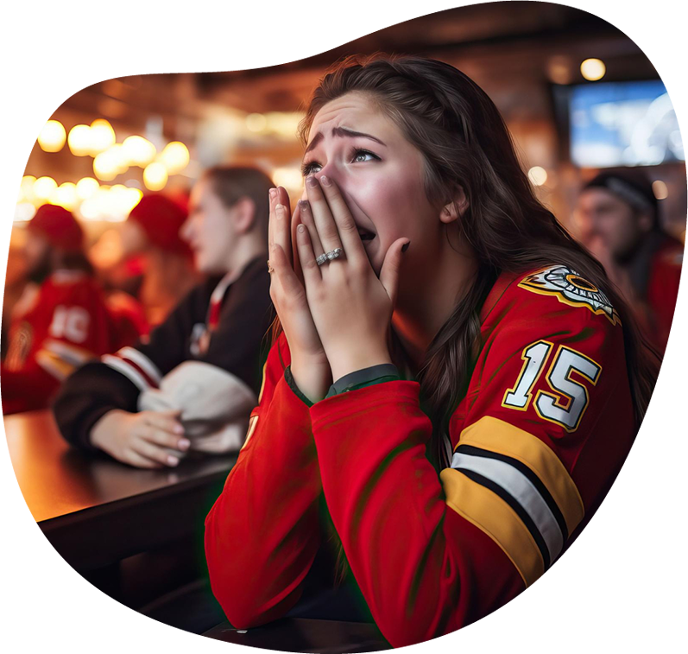
Jakie macie skojarzenia z tym zdjęciem?
Jakie emocje budzi w was to zdjęcie?
Czy czulibyście się bezpiecznie w takim miejscu?

Slide 8
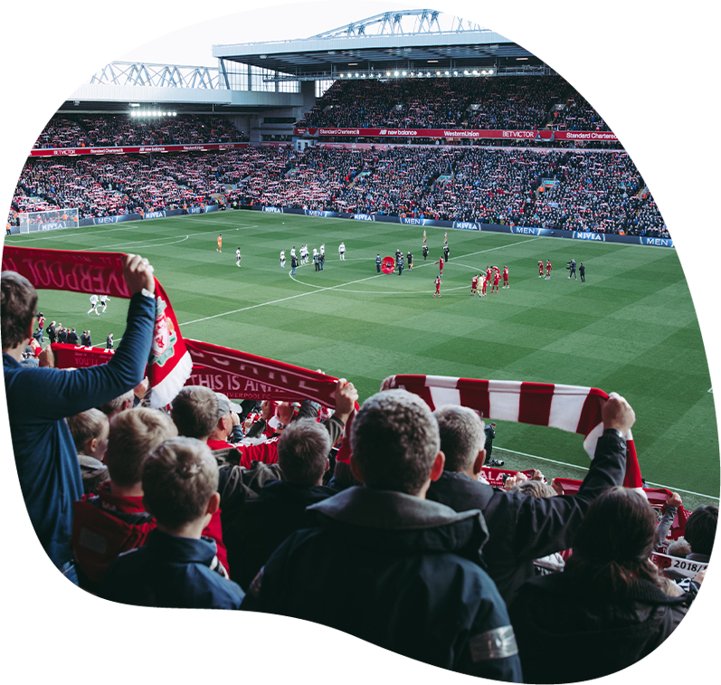
Jak Cię widzą, tak Cię piszą
Zarówno sportowiec jak i kibic są ambasadorami swojego kraju, pracują na jego wizerunek w oczach innych.
Dzięki mediom cyfrowym ten obraz szybko dociera do odbiorców z całego świata.

Slide 9
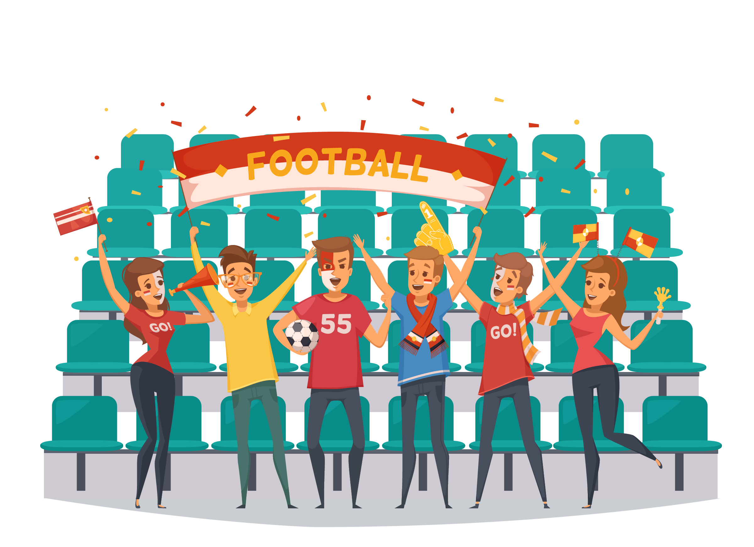
Kibic
Kibic to osoba, która obserwuje wydarzenia sportowe i wspiera zawodników lub drużyny poprzez dopingowanie, czyli wywoływanie zapału i zachęcanie do większego zaangażowania.
Dopingowanie może być pozytywne (okrzyki, klaskanie) lub negatywne (gwizdy, gesty oburzenia).
Link
Śląsk Wrocław, Kibice podczas meczu z Legią Warszawa

Slide 10
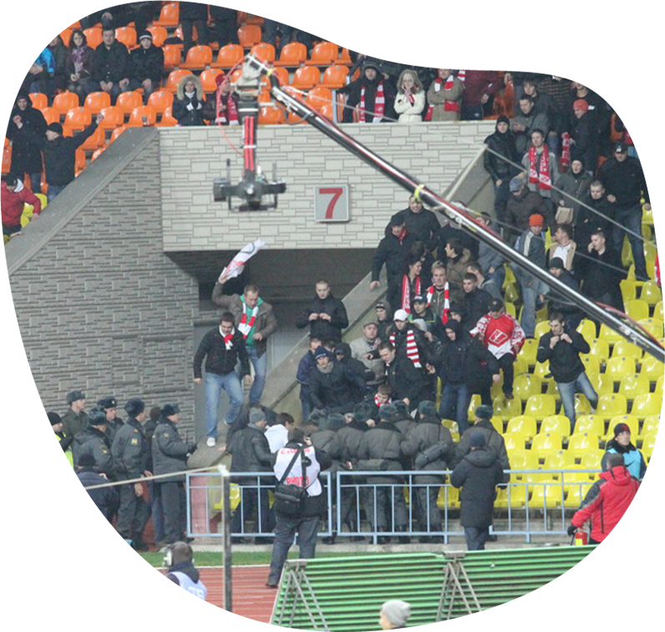
Pseudokibic
Pseudokibic (znany również jako chuligan stadionowy) to osoba związana z subkulturą stadionową, która narusza prawo na obiektach sportowych, głównie na stadionach piłki nożnej. Zachowuje się agresywnie wobec innych kibiców, zawodników, a także policji i służb porządkowych, choć uważa się za kibiców danej drużyny, jego działania często mają charakter przestępczy.
Link
PoznańStyle, NIESAMOWITA OPRAWA KIBICÓW LECHA WE WROCŁAWIU

Slide 11
Zagrajmy
https://wordwall.net/pl/resource/64504464

Slide 12
Dziękuję za uwagę!

Slide 13
Źródła
Tekst:
Slajd 9: Kibic, Wikipedia wolna encyklopedia,
Slajd 10: Pseudokibic, Wikipedia, wolna encyklopedia
Zdjęcia:
Slajd 8: Zdjęcie dodane przez Tembela Bohle: https://www.pexels.com/pl-pl/zdjecie/ludzie-ogladajacy-mecz-pilki-noznej-1884574/
Slajd 10: By Amarhgil - Self-photographed, Attribution, https://commons.wikimedia.org/w/index.php?curid=12098980

